Slide 1
안녕하세요!
IT YOUNG
자바 스마트 웹 하이브리드 앱 개발
팀 프로젝트
ㅣ김현정ㅣ
ㅣ김현지ㅣ
ㅣ남지윤ㅣ
ㅣ박정현ㅣ
ㅣ이태호ㅣ
ㅣ황철민ㅣ

Slide 2
INDEX
1
소개
2
DB 구현 & MVC패턴
3
주요 기능
4
Q & A

Slide 3



1
소개
소 개
개요
개발 환경
사용언어
JSP MVC FRAMEWORK 기반
온라인 쇼핑몰 구현 팀 프로젝트
- eclipse neon
- jdk 1.8.0
- apache tomcat 8.0
mySQL 5.6
- Git
-HTML5 + CSS3
-JAVASCRIPT
-JAVA
-JSTL
-JQUERY
-AJAX

Slide 4
1
소개
기 간
1주차
주제 구상 및 계획 (페이지 구성, DB설계)
2주차
각 파트별 맡은 역할 수행
5주차
각자파트 합치기 및 PPT
3주차
역할 수행 및 합치기
4주차
CSS 적용 마무리 역할 분담
Notes:
대충적은겁니다 ㅇㅅㅇ/

Slide 5
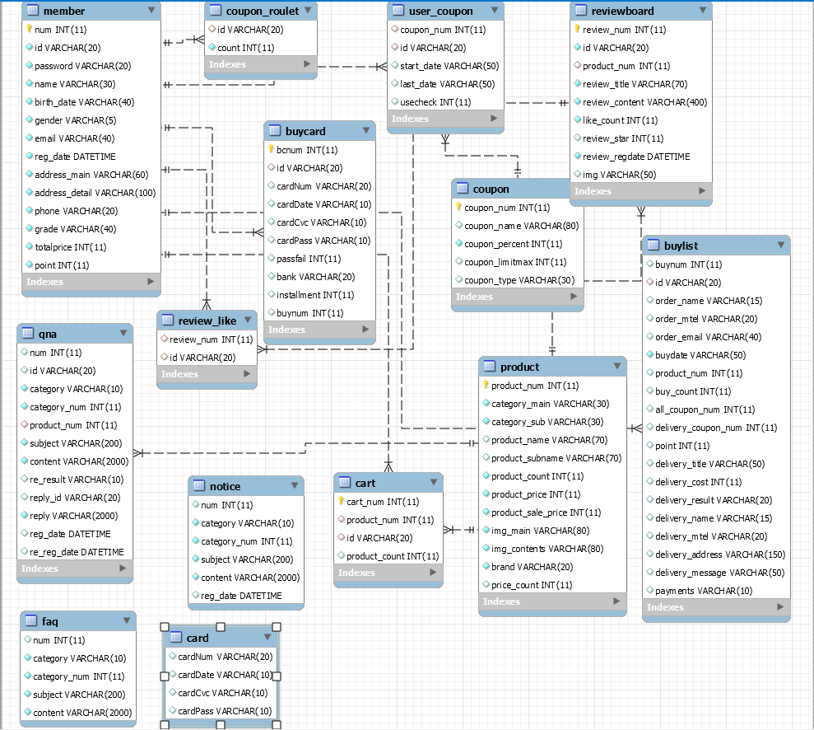
2
DB 구현

Slide 6
2
흐름도 구현 – 상품 검색
Header.jsp
ProductSelect.jsp
1
2
5
ProductFrontController.java
ProductSelectAction.java
3
4
4. 조건에 따라 return하는
검색목록이 달라짐
ProductDAO.java
Notes:
상품 검색을 하였을때

Slide 7
2
흐름도 구현 – 상품 상세보기
ProductFrontController.java
Product.jsp
0
3
productDetailAction.java
2.상품정보를 리턴
2
1
1
2
2.상품번호에 해당하는 리뷰 리턴
productDAO.java
Review_DAO.java
Notes:
상품상세보기 – 상품을 클리ㄱ했을때 자세히상품정보보기

Slide 8
2
흐름도 구현 – 장바구니, 구매하기
장바구니
ProductDetailAction.java
7
6
Product.jsp
productFrontController.java
1
바로 구매하기
buy.jsp
5
CartFrontController.java
2
2
5
CartInsertAction.java
GoBuyAction.java
3
4
3
4
cartDAO.java
CartDAO.java
CouponDAO.java
MemberDAO.java
Notes:
Product.jsp에서 장바구니 버튼 /구매하기 버튼 눌렀을대

Slide 9
2
흐름도 구현 – 장바구니에서 페이지 동작
Cart.jsp
상품수량변경
1
상품삭제
5
cartFrontController.java
5
2
CartUpdateAction.java
CartDeleteAction.java
4
3
4
3
MemberDAO.java
CartDAO.java
MemberDAO.java
CartDAO.java
Notes:
장바구니 페이지 동작(장바구니에서 구매창)

Slide 10
2
흐름도 구현 – 장바구니에서 상품구매
Cart.jsp
Buy.jsp
1
cartFrontController.java
5
2
cartAllBuyAction.java
cartSelectBuyAction.java
cartBuyAction.java
3
4
MemberDAO.java
CartDAO.java
CouponDAO.java
Notes:
장바구니에서 상품구매 – 선택주문, 전체주문, 바로주문

Slide 11
2
흐름도 구현 – 주문결제 무통장 입금 시
Buy.jsp
1
CartFrontController.java
BuyComplete.jsp
2
BuyListInsertBankbookAction.java
7
3
BuyListDAO.java
CartDAO.java
CouponDAO.java
ProductDAO.java
4
5
buyMemberUpdateAction.java
buyLsitDAO.java
MemberDAO.java
6
Notes:
주문결제페이지 –무통장입금일때!

Slide 12
2
흐름도 구현 – 주문결제 카드결제
Buy.jsp
1
CartFrontController.java
BuyComplete.jsp
2
BuyFail.jsp
BuyListInsertCardAction.java
7
7
3
BuyListDAO.java
CartDAO.java
CouponDAO.java
ProductDAO.java
카드결제가 성공
4
4
BuyFailin.java
카드결제 실패
BuyMemberUpdateAction.java
5
6
5
6
CardDAO.java
buyLsitDAO.java
MemberDAO.java
CardDAO.java
Notes:
주문결제페이지 –무통장입금일때!

Slide 13
2
흐름도 구현 – 메인화면 나타내기
Index.html
1
MemberFrontController.java
6
Main.jsp
2
5
MainAction.java
3
4
3. 메인 페이지 슬라이드
카테고리 목록
추천상품을 불러온다
productDAO.java
Notes:
메인화면을 나타내는 페이지

Slide 14
2
흐름도 구현
productList.jsp
1. 메인 서브 카테고리정렬 방법
페이지번호 브랜드 등 보낸다
1
6
ProductFrontController.java
2
5
ProductListAction.java
3
4
4. Select문을 이용해서 상품목록과
상품 총 개수 , 브랜드목록
페이지를 계산해 페이지객체에 저장
ProductDAO.java
Notes:
상품목록페이지를 나타내기

Slide 15
2
흐름도 구현
5. 아이디와 상품번호를 넘겨줌
ControllerServlet.java
ReveiwWirtieAction.java
Product.jsp
5
1
6
4
6. 리뷰에 필요한 데이터를
저장 후 뿌려줌
productDetailAction.java
2. 상품번호에 해당하는 리뷰 리턴
2
3
Review_DAO.java
Notes:
리뷰

Slide 16
3
주요 기능 – 기능설명
회원 – 회원가입, 로그인, 아이디&비밀번호 찾기 , 소셜 로그인 , 1 : 1문의, Q&A, FAQ
상품 – 상품검색, 카테고리 별 상품, 상품필터링 , 상품평
마이페이지 – 쿠폰, 주문/결제정보, 회원탈퇴, 회원정보수정
주문 – 장바구니, 결제, 쿠폰적용, 결제화면
관리자 – 상품등록, 회원관리, 공지사항
Notes:
이거두 대충함 ㅇㅅㅇ/

Slide 17
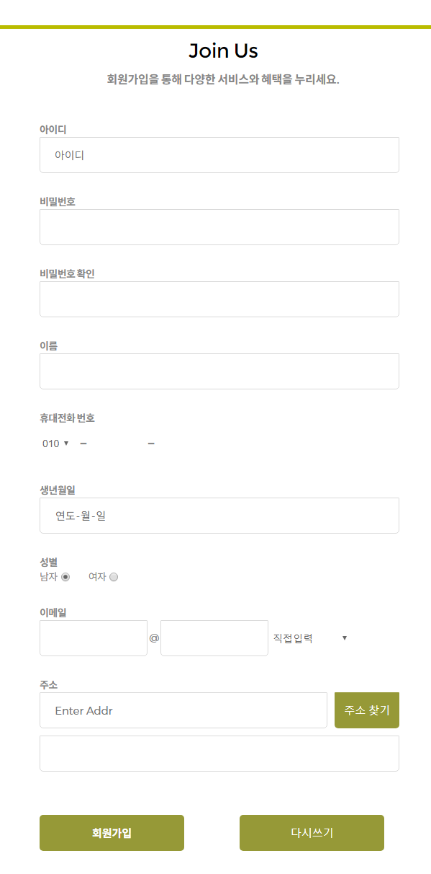
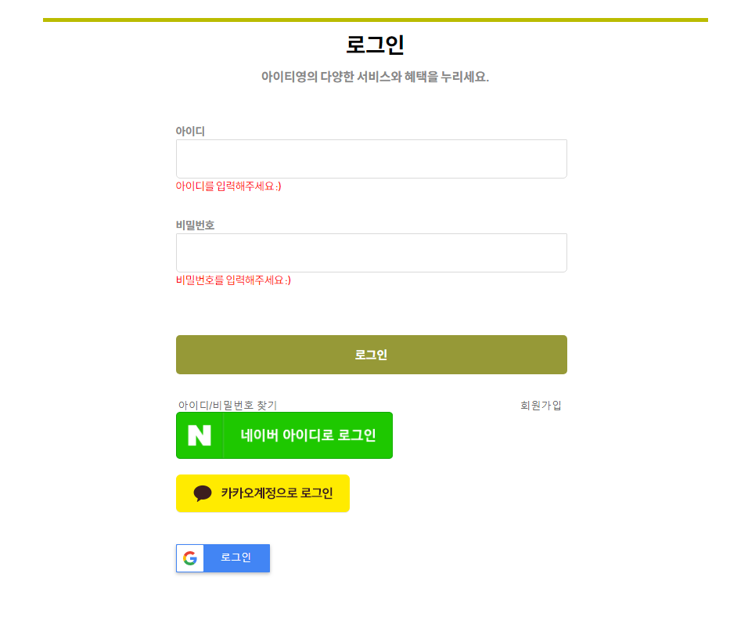
3
주요 기능 – 로그인 & 회원가입
Ajax를 이용하여 회원가입 유효성 검사 윻
Ajax를 이용하여 유효성검사
소셜 로그인
Notes:
로그인 & 회원가입 페이지 – 에이젝스 유효성검사 , 소셜로그인 , 아이디 비밀번호 찾기

Slide 18
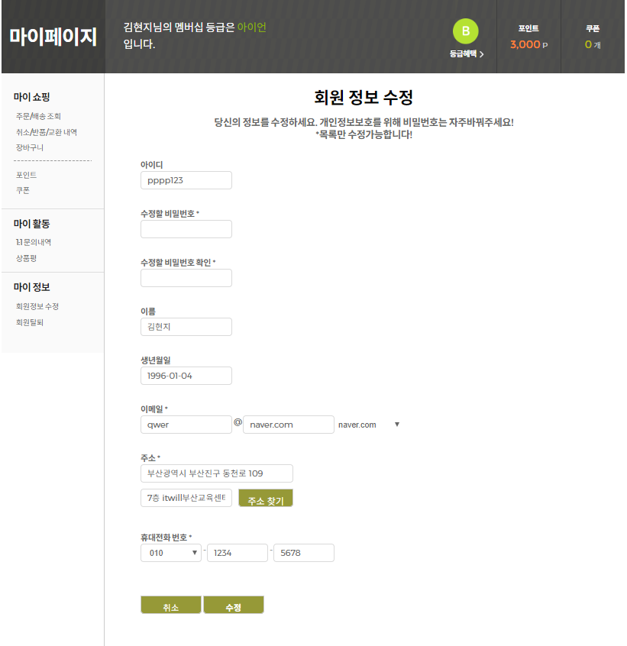
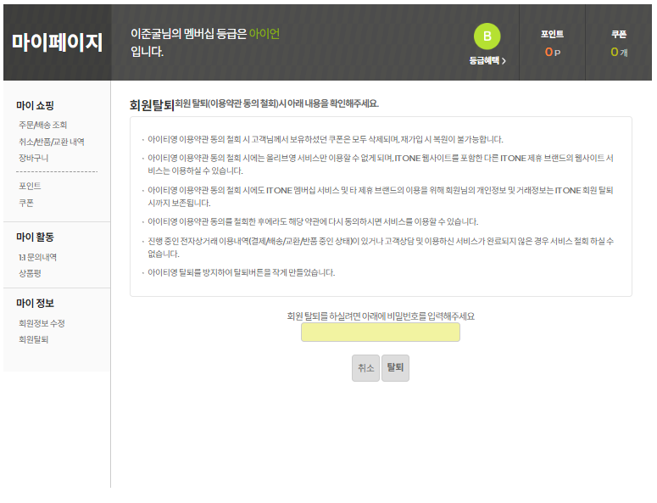
3
주요 기능 – 회원정보수정 & 탈퇴
비밀번호 입력 시 회원탈퇴
회원 정보 수정윻

Slide 19
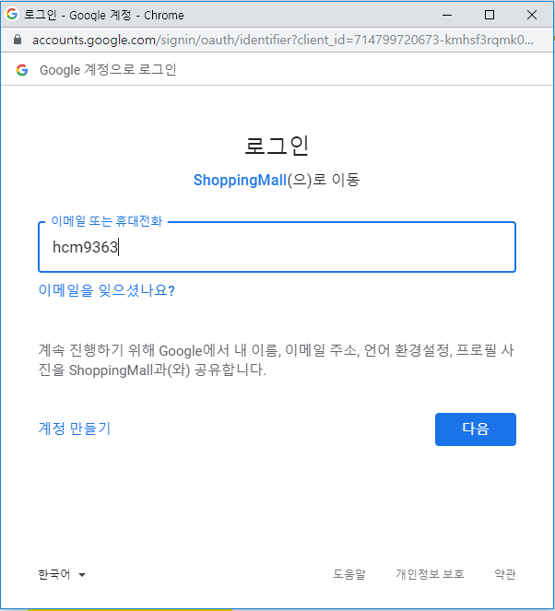
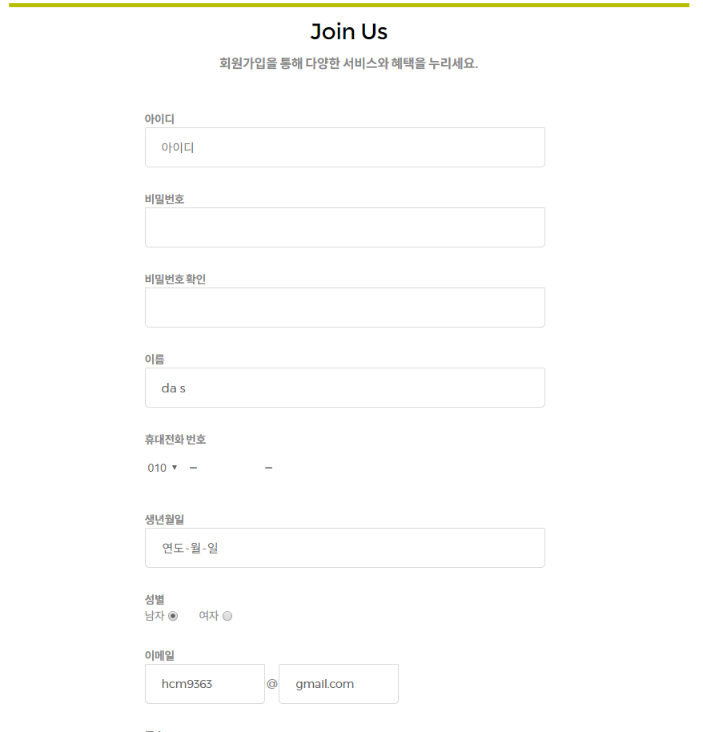
3
주요 기능 – 소셜 로그인
소셜 로그인 (구글)윻
소셜 회원가입시 이메일과 이름을 불러옴윻
Notes:
로그인 & 회원가입 페이지 – 에이젝스 유효성검사 , 소셜로그인 , 아이디 비밀번호 찾기

Slide 20
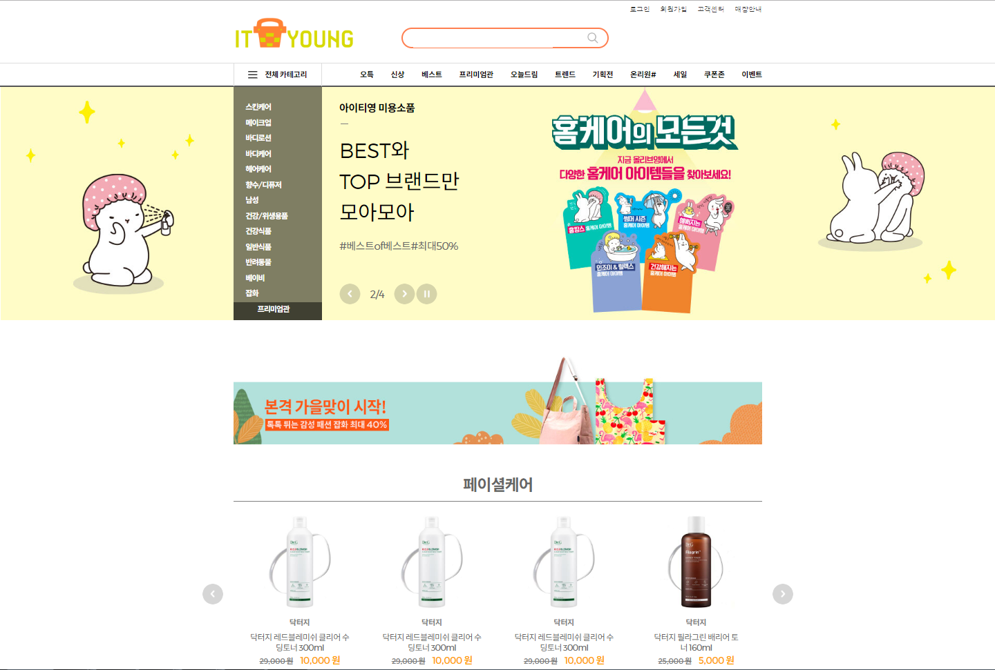
3
주요 기능 – 메인 화면
jQuery 를 이용한 자동슬라이드 윻
jQuery 를 이용한 무한슬라이드 윻
Notes:
메인페이지 –전체카테고리 슬라이드 ,검색기능, 상품슬라이드

Slide 21
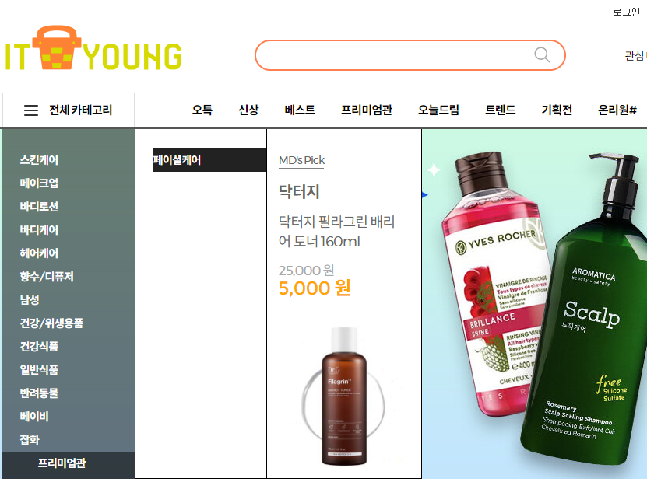
3
주요 기능 – 메인 화면
DB에서 불러온 서브카테고리
DB에서 불러온 카테고리 별 인기상품
Notes:
메인페이지 –전체카테고리 인기상품 보여주기

Slide 22
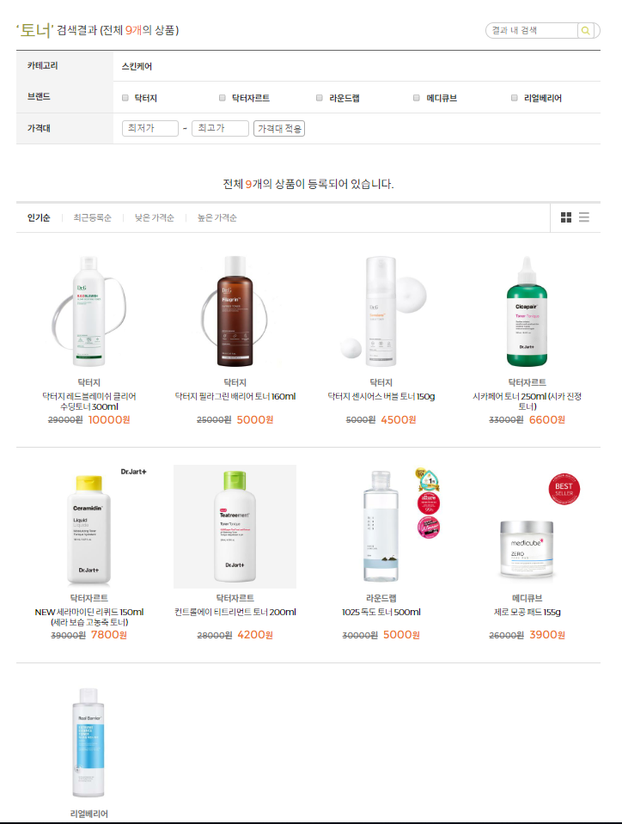
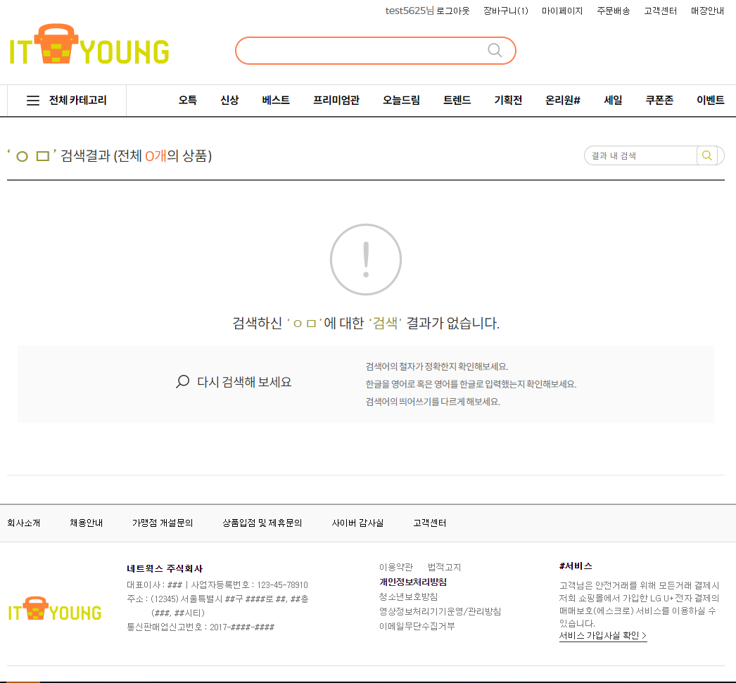
3
주요 기능 – 상품 검색
상품 검색
DB에서 ‘토너’ 상품 검색 결과
DB에서 상품 검색 결과
Notes:
검색창에 토너 검색

Slide 23
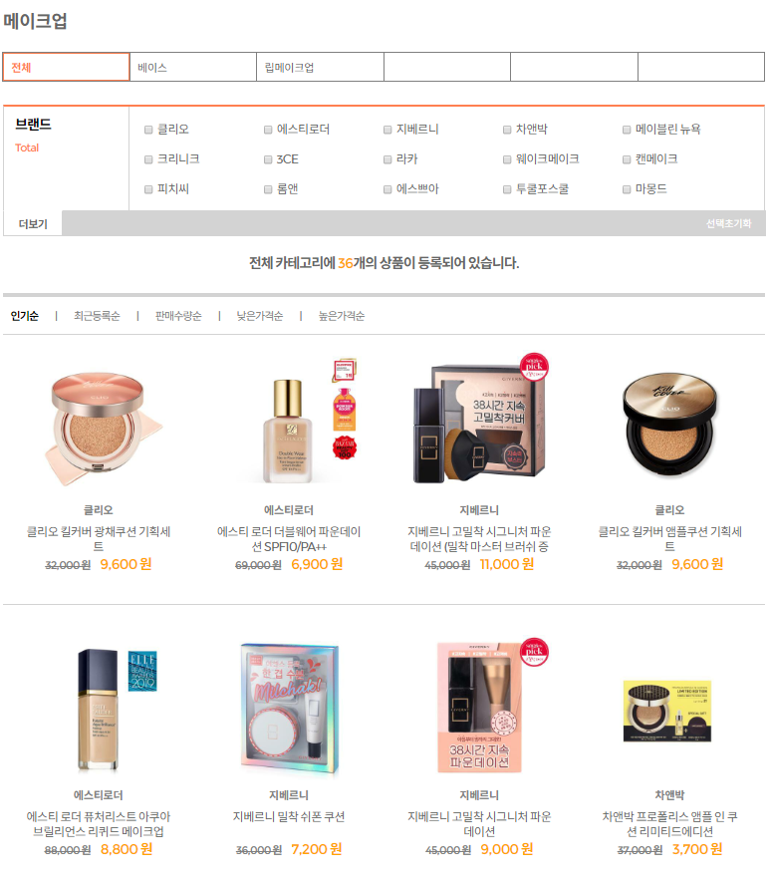
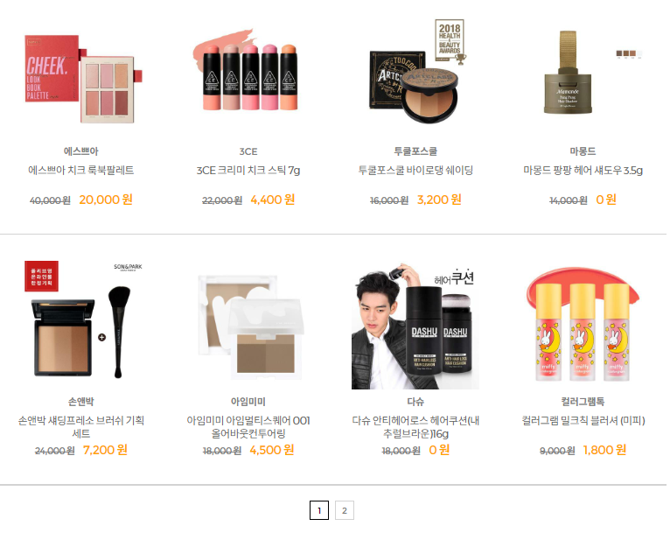
3
주요 기능 – 상품 페이지
카테고리별 상품 필터링윻
JSTL로 반복문 이용한 상품정렬윻
페이징
Notes:
상품페이지

Slide 24
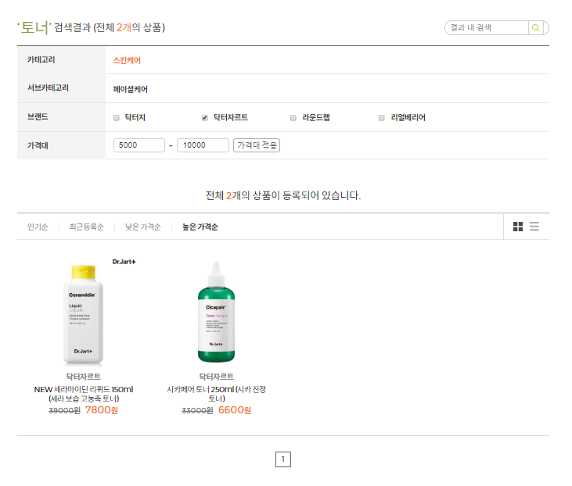
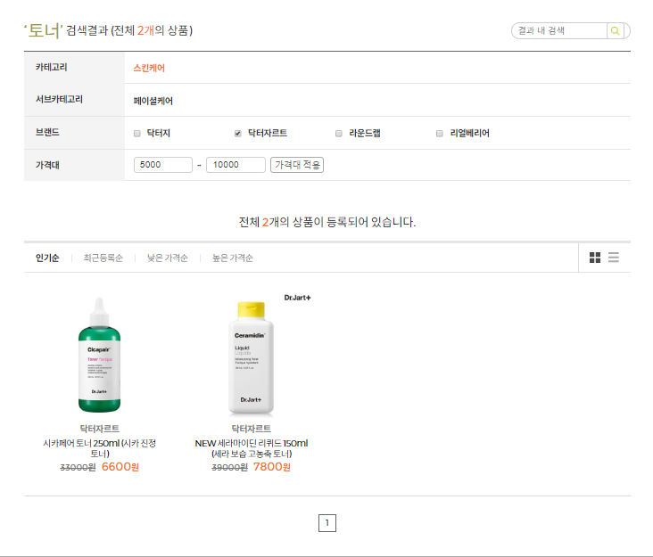
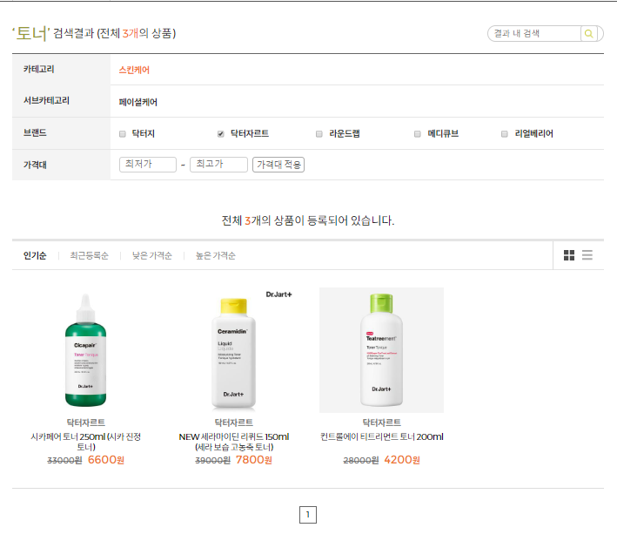
3
주요 기능 – 카테고리 검색
가격대 적용 ‘높은 가격순’으로 검색
가격대 적용 ‘인기순’으로 검색
‘토너’ 검색 ->
브랜드 ‘닥터자르트’ 에 대한 검색 결과
Notes:
순서대로
토너검색(조건=카테고리선택,브랜드선택,가격대적용)
토너검색(조건=카테고리선택,브랜드선택)
토너검색(조건=카테고리선택,브랜드선택,가격대적용,높은가격순정렬)
누를때마다 order by 쿼리문이 변경된다

Slide 25
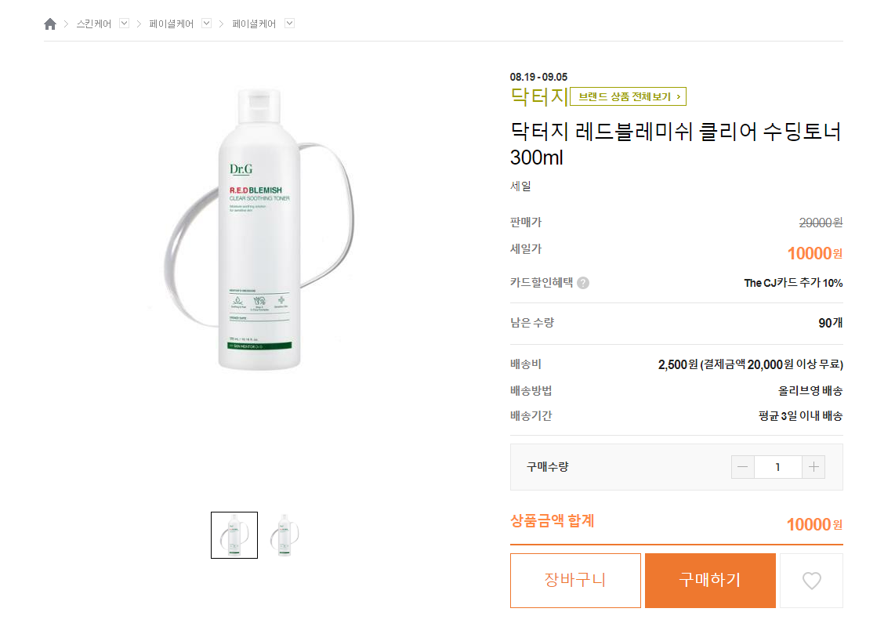
3
주요 기능 - 상품상세보기
브랜드명 , 상품이름 , 판매가 , 세일가 윻
구매수량만큼 가격 보여주기윻
장바구니, 구매하기 페이지 선택가능
Notes:
상품상세보기

Slide 26
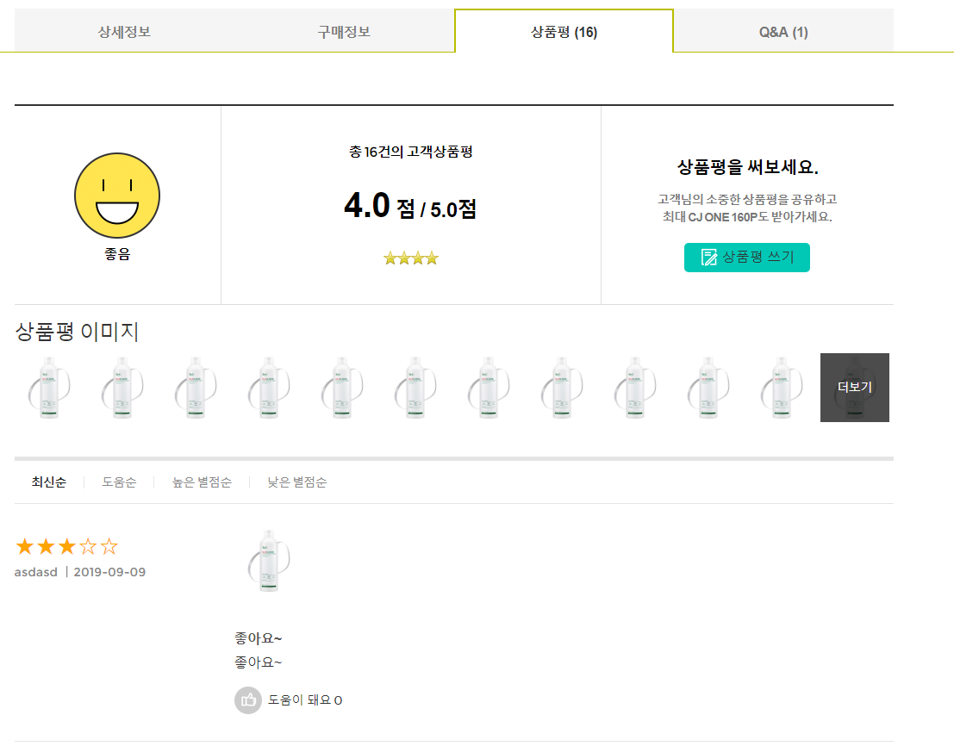
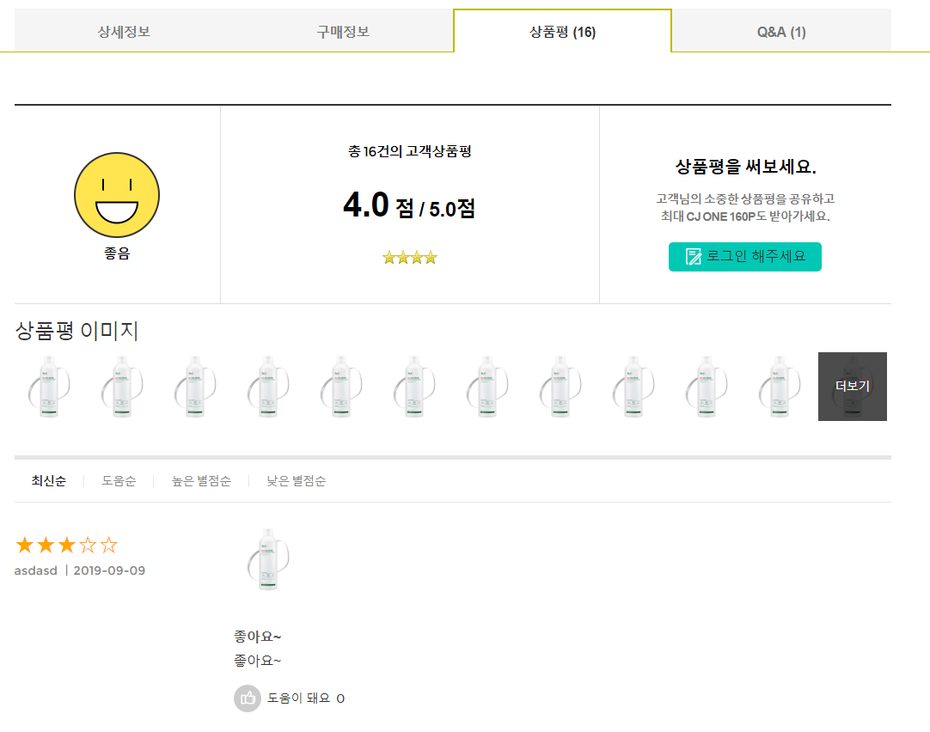
3
주요 기능 – 상품평 보여주기
상품평을 작성하기 위해 로그인이 필요함
Notes:
상품평보여주기 상품평쓰기버튼누를려면 로그인하라뜸

Slide 27
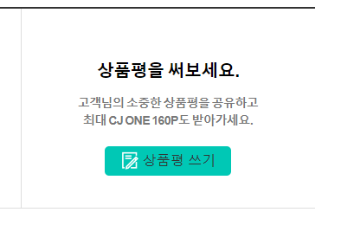
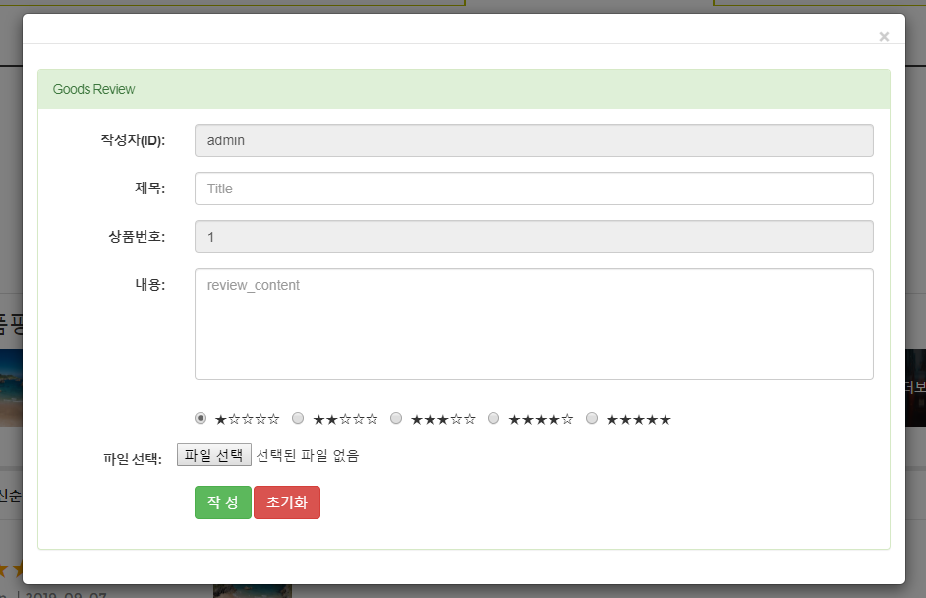
3
주요 기능 – 상품평 쓰기
모달로 상품평 작성할 수 있는 창을 띄어줌
Notes:
상품평쓰기

Slide 28
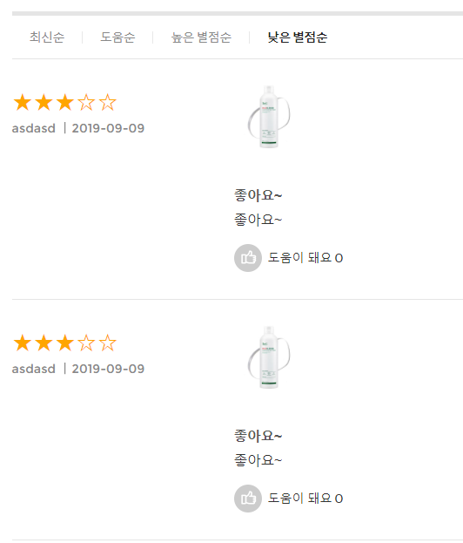
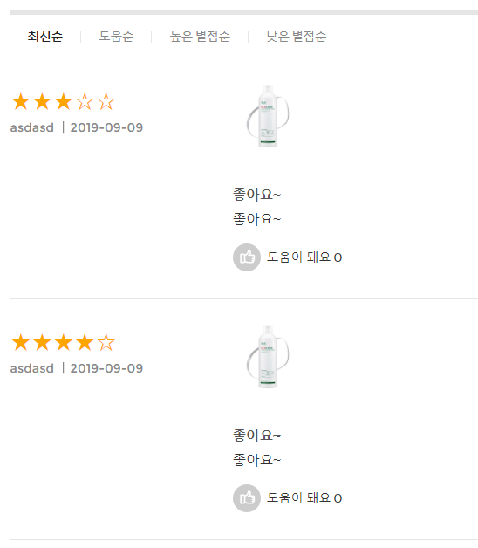
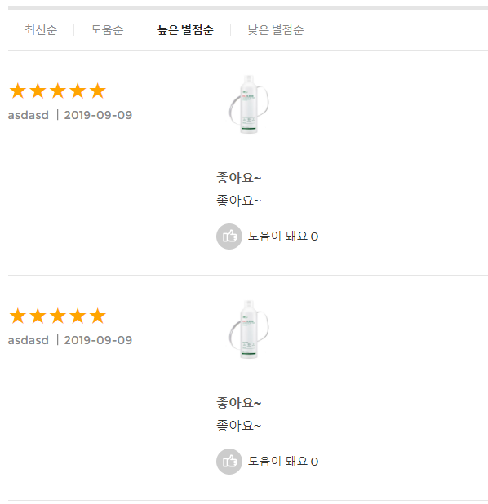
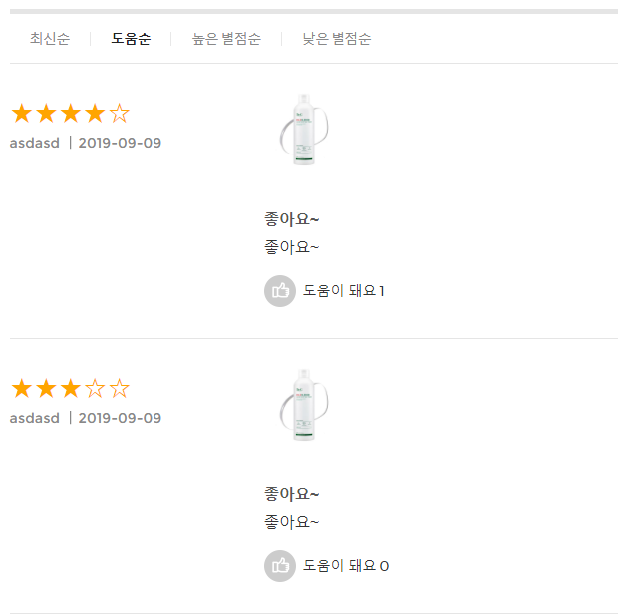
3
주요 기능 - 상품평 보여주기
낮은 별점순
높은 별점순
도움순
Notes:
상품평 최신순 도움순 높은별점수 낮은별점수

Slide 29
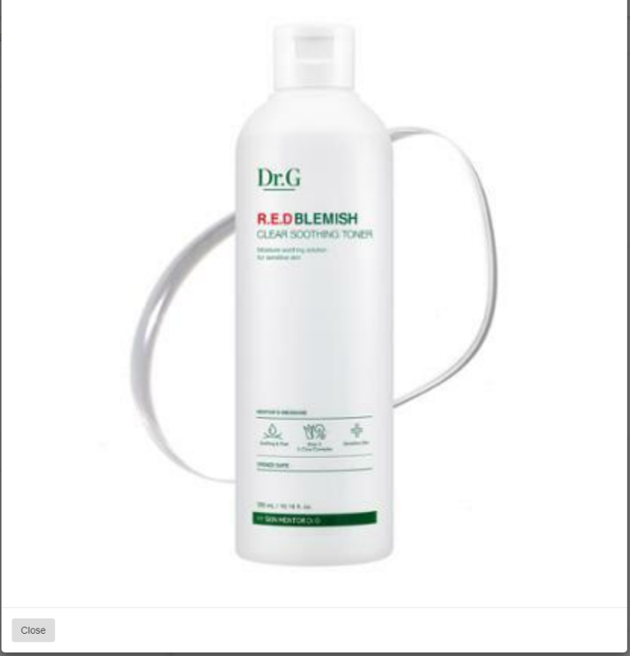
3
주요 기능 – 상품평 사진보기 1
이미지 클릭 시 이미지를 띄어줌
Notes:
상품평사진 확대

Slide 30
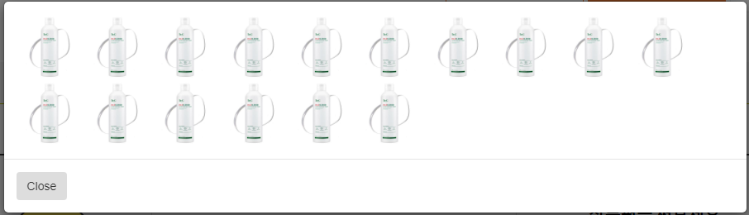
3
주요 기능 – 상품평 사진보기 2
이미지 더보기 클릭 시 전체 이미지 창
Notes:
상품평쓰기 사진더보기창 a_r_1 ~ a_r_11

Slide 31
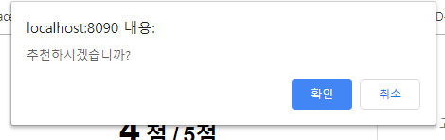
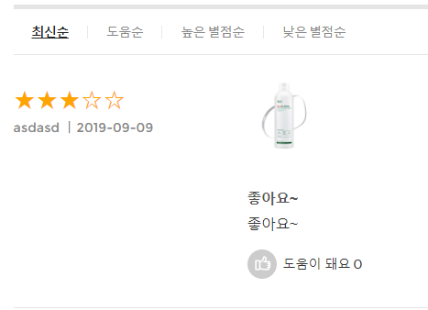
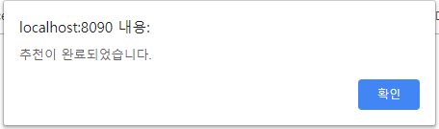
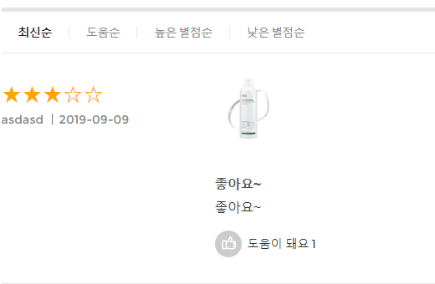
3
주요 기능 – 상품평 좋아요
‘도움이 돼요’ 클릭 시 숫자가 + 1 됨
Notes:
상품평 추천

Slide 32
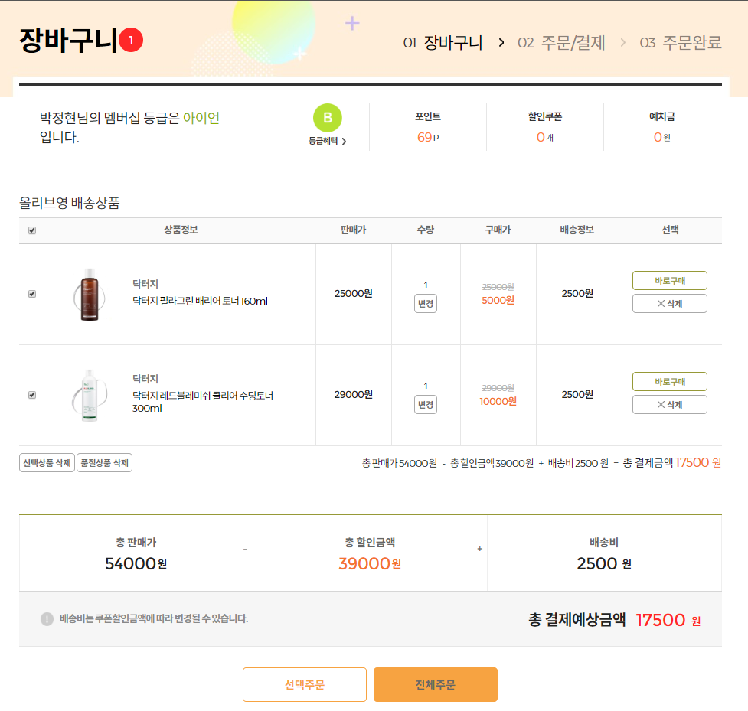
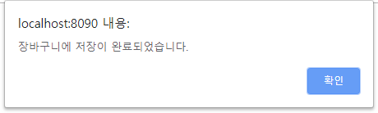
3
3
주요 기능
주요 기능 – 장바구니 저장
장바구니 페이지 이동시
Notes:
장바구니 저장 ( 저장완료alert)

Slide 33
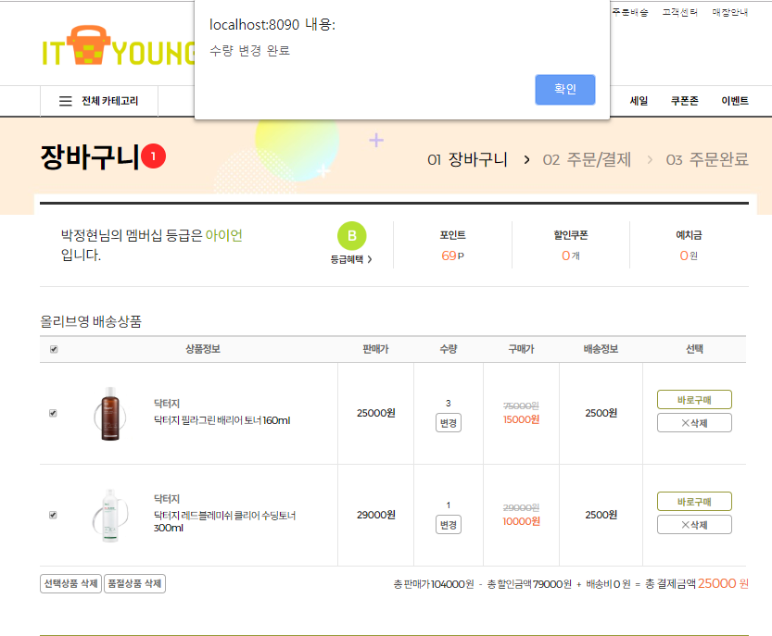
3
주요 기능 – 장바구니 수량변경
구매 수량 만큼 상품가격적용
장바구니에 담은 상품 수량변경윻
Notes:
장바구니 수정(수량변경)

Slide 34
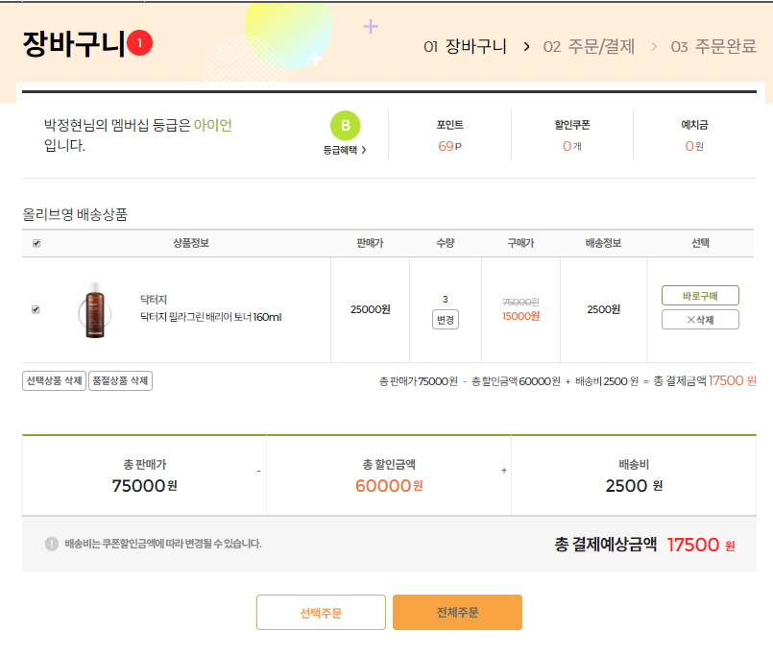
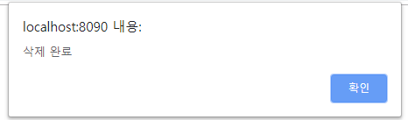
3
주요 기능 – 장바구니 상품삭제
삭제 시 장바구니 상품삭제
Notes:
장바구니 물건 삭제

Slide 35
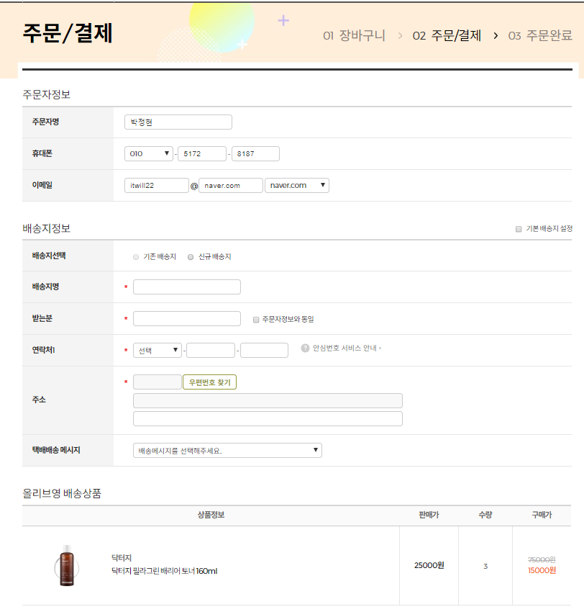
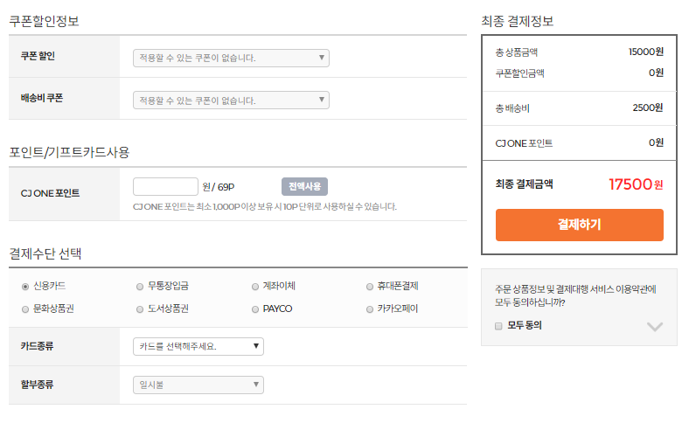
3
주요 기능 – 결제 페이지
DB에 있는 기본정보 받아오기윻
쿠폰 창
배송지 정보 작성
최종 결제 금액
결제수단
주문하는 상품 보여주기
Notes:
구매하기페이지 전체

Slide 36
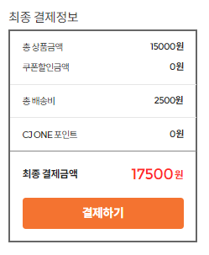
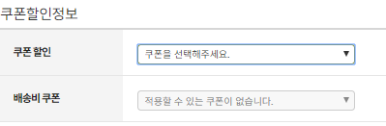
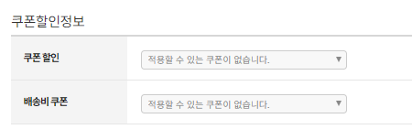
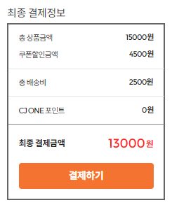
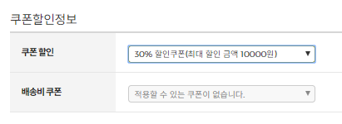
3
주요 기능 – 쿠폰적용
쿠폰 선택창
쿠폰이 적용 된 최종 금액
Notes:
쿠폰적용전가격 쿠폰적용 후

Slide 37
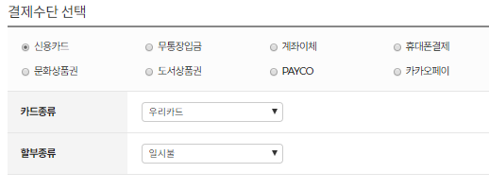
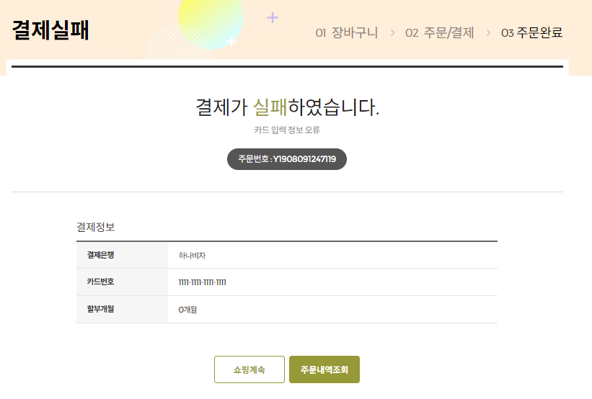
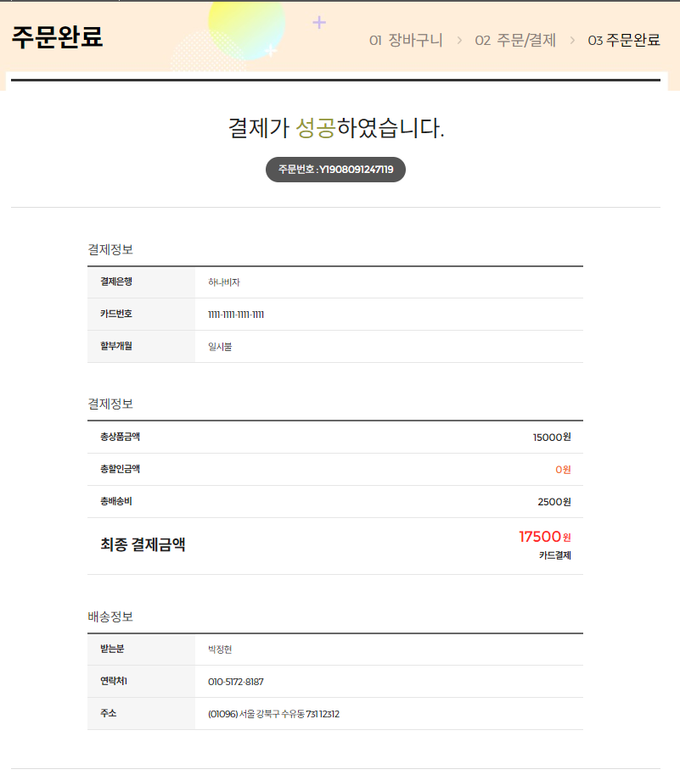
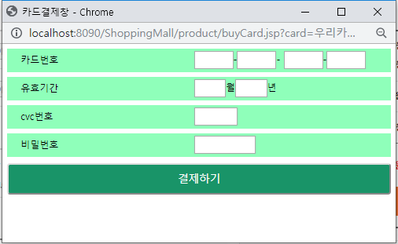
3
주요 기능 – 신용카드 결제
결제 성공시
결제 실패시
나타나는 페이지
Notes:
카드결제하는거 결제완료 & 결제실패

Slide 38
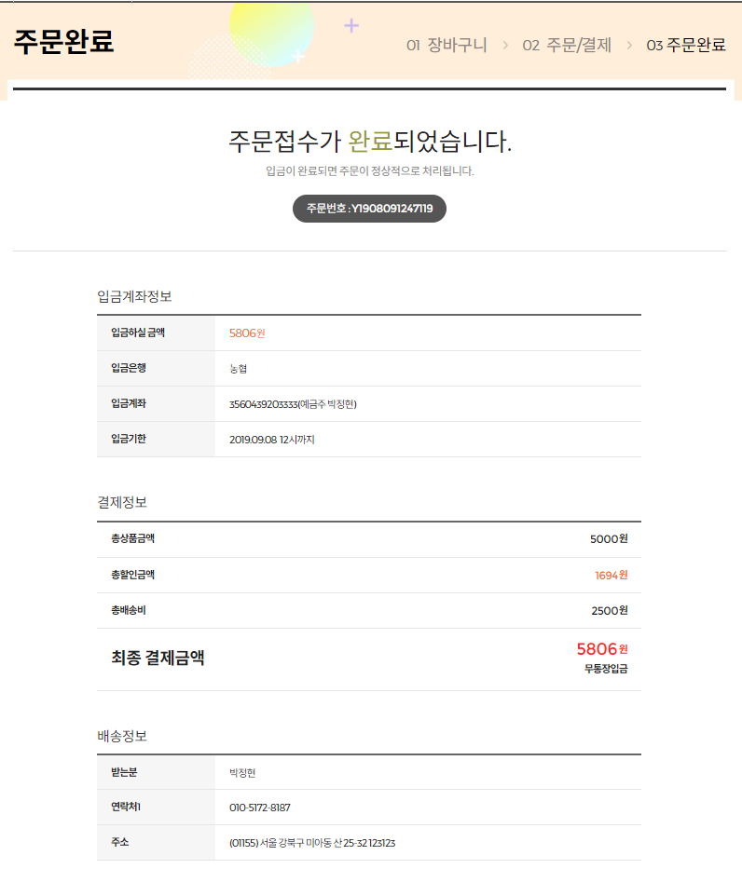
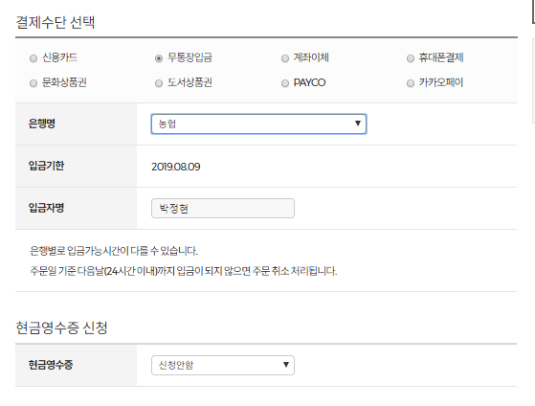
3
주요 기능 – 무통장 입금 결제
Notes:
무통장입금 결제하기

Slide 39
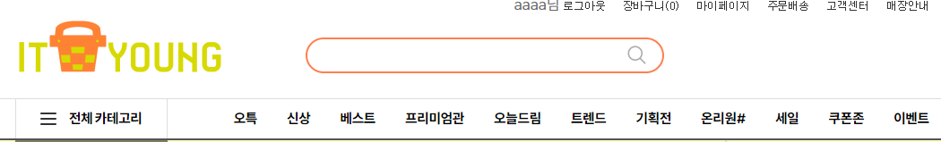

3
주요 기능 - 쿠폰존
쿠폰존 접속

Slide 40


3
주요 기능 - 쿠폰존
꽝 - 재시도 기회 부여
당첨 - 당첨 후 마이페이지 쿠폰으로 이동

Slide 41

3
주요 기능 - 쿠폰존
쿠폰 현재 개수 표현
당첨된 쿠폰 내역 표현

Slide 42



3
주요 기능 – 사용자 주문/배송조회
주문 상세보기
배송상품, 배송지 정보, 결제정보를 자세히 확인가능
Notes:
주문상세보기 ->
배송지 정보, 결제정보를 자세히 확인 가능함

Slide 43



3
주요 기능 – 고객센터 FAQ
카테고리별 리스트를 뿌려줌
찾고자 하는 내용 검색
클릭 시 해당 글을 보여줌

Slide 44


3
주요 기능 – 고객센터 공지사항
클릭 시 해당 페이지로 이동
Notes:
클릭시 해당페이지로 이동하여 페이지를 보여줌

Slide 45



3
주요 기능 – 고객센터 1:1문의
1 : 1 문의 작성으로 관리자에게 문의가능
Notes:
카테고리, 제목, 내용을 작성하여 1:1 문의하여 문제를 해결

Slide 46

3
주요 기능 - 관리자메뉴
아이티영 전체 회원 목록 구현
판매가능한 상품 추가 기능 구현

Slide 47

3
주요 기능 – 관리자메뉴 회원목록관리
회원들의 정보 표현
회원강제삭제 가능한 회원 강퇴기능 구현
Notes:
총구매액? 체크해놓은 이유있나요
회원정보의 아이디, 비밀번호,이름, 생년월일, 성별, 이메일, 회원가입일,
메인주소, 상세주소, 등급, 총구매액, 핸드폰번호 정보 표현
회원목록에서 회원 강제삭제가능한 회원 강퇴기능 구현

Slide 48

3
주요 기능 – 관리자메뉴 상품리스트
상품 전체정보를 수정할 수 있는 기능 구현
Notes:
상품기본정보와 상품재고량, 상품 구매량 등 정보 표현

Slide 49

3
주요 기능 – 관리자메뉴 상품등록
상품 기본정보 등록
카테고리별로 구분
Notes:
상품 기본정보를 등록하여 상품 목록페이지에서 해당 카테고리별로 구분해줄 수 있도록 기능 구현

Slide 50




3
주요 기능 – 관리자메뉴 회원별 주문 목록
택배 배송 정보를 받아올 수 없어
임시로 관리자가 직접 변경하는 시스템으로 구현

Slide 51


3
주요 기능 - 관리자메뉴 회원별 QnA목록
구매상품에 대한 문의도 가능
관리자가 답변을 할 수 있도록 구현
고객센터 페이지에서도 사용자의 문의에 대한 답변가능
Notes:
사용자는 구입한 상품이 있다면 상품에 대한 문의도 가능함
관리자가 제목과 내용을 확인 후 답변을 할 수 있도록 구현

Slide 52




3
주요 기능 - 관리자메뉴 FAQ
관리자는 FAQ 글을 작성 및 수정, 삭제 가능

Slide 53




3
주요 기능 - 관리자메뉴 공지사항
공지사항 게시판도
FAQ페이지와 동일한 기능

Slide 54
3
주요 기능 – 기능 구현
프로젝트 구현
http://itwillbs9.cafe24.com/ShoppingMall/Main.do

Slide 55
4
Q & A
Q & A
궁금한 부분은 질문해주세요 ☺

Slide 56
감사합니다!
발표 들어주셔서 감사합니다
IT YOUNG

